Slide 1
변수, 상수,
자료형의 형변환
Chapter 3
『이재환의 자바 프로그래밍 입문』의 강의교안입니다.
교재 구입은 골든래빗 출판사로 문의주시기 바랍니다.

Slide 2
03-1.
변수 (Variable)

Slide 3
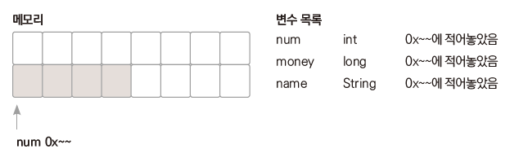
변수
▶ 수학에서 말하는 ‘변수’
▶ 자바에서 말하는 ‘변수’
값이 변하는 수
값의 저장 용량을 기억
메모리 공간의 위치를 기억
y = x + 1
int num = 1;

Slide 4
변수 이름을 짓는 방법
▶ 제약사항
변수의 이름은 숫자로 시작할 수 없다.
$와 _이외의 다른 특수문자는 변수의 이름에 사용할 수 없다.
키워드는 변수의 이름으로 사용할 수 없다.
키워드는 자바의 문법을 구성하는 public, class, int, double 같은 단어들
▶ 권장사항
소문자로 시작
이렇게 하면 클래스의 이름이 대문자로 시작하는 것과 구별된다.
변수에 사용되는 데이터를 유추할 수 있는 이름으로 만들어 준다.
여러 단어를 카멜 표기법을 이용하여 만들어도 된다.

Slide 5
03-2.
상수 (Constant)

Slide 6
리터럴(Literal)
▶ 리터럴
문자 뜻 그대로, 문자 그대로의 값
우리가 지금까지 변수에 대입하던 모든 숫자, 문자, 논리값(true, false)들
정수는 무조건 int 형으로 인식하기로 약속되어 있슴
5와 7은 ‘정수형 리터럴’
실수는 무조건 double 형으로 인식하기로 약속되어 있슴
3.3과 4.5는 ‘실수형 리터럴’

Slide 7
final 상수
Ex01_FinalUse
final double PI = 3.14;
final int MAX_SIZE = 100;
▶ 프로그래머가 임의로 만드는 상수
▶ final 상수 이름은 대문자를 이용해서 만듬
전부다 대문자라 첫 글자가 소문자인 변수의 이름과 구분됨
전부다 대문자라 단어의 첫 글자만 대문자인 클래스의 이름과 구분됨

Slide 8
03-3.
자료형의 형변환

Slide 9
자료형 변환이 필요한 이유
Ex02_TypeChange1
두 피연산자의 자료형이 일치해야 동일한 방법을 적용하여 연산을 진행할 수 있다.
피연산자의 자료형이 일치하지 않을 때 형(Type)의 변환을 통해 일치를 시켜야 한다.
int num1 = 1;
short num2 = 1;
num2 = num1;
System.out.println( num1 + num2 );

Slide 10
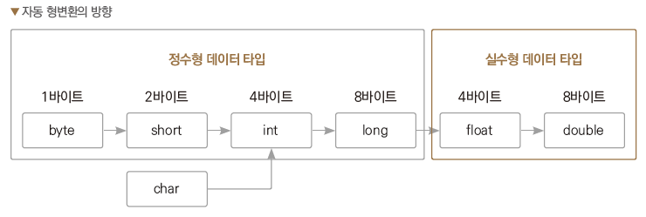
자동 형변환 (Implicit Conversion)
Ex03_TypeChange2
규칙 1. 자료형의 크기가 큰 방향으로 형 변환이 일어난다.
규칙 2. 자료형의 크기에 상관없이 정수 자료형보다 실수 자료형이 우선한다.
ex) double num1 = 30;
ex) System.out.println(59L + 34.5);

Slide 11
명시적 형변환 (Explicit Conversion)
자동 형변환 규칙에 부합하지는 않지만, 형변환이 필요한 상황이면 명시적 형변환을 진행한다.
ex1)
double pi = 3.1415;
int wholeNumber = (int)pi;
ex2)
long num1 = 3000000007L;
int num2 = (int)num1;
ex3)
short num1 = 1;
short num2 = 2;
short num3 = (short)(num1 + num2);

Slide 12
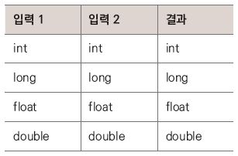
연산시 형변환
Ex04_Calculation1
Ex05_Calculation2
▶ CPU에서 기본 자료형 수를 계산하는 연산 장치가 있고, 이 장치가 다음과 같이 계산

